Slide 1

Propagande du Végétalisme

Slide 2
Qu’est-ce que le Végétalisme ?

Slide 3


Slide 4
Les bienfaits du végétalisme sur la santé

Slide 5
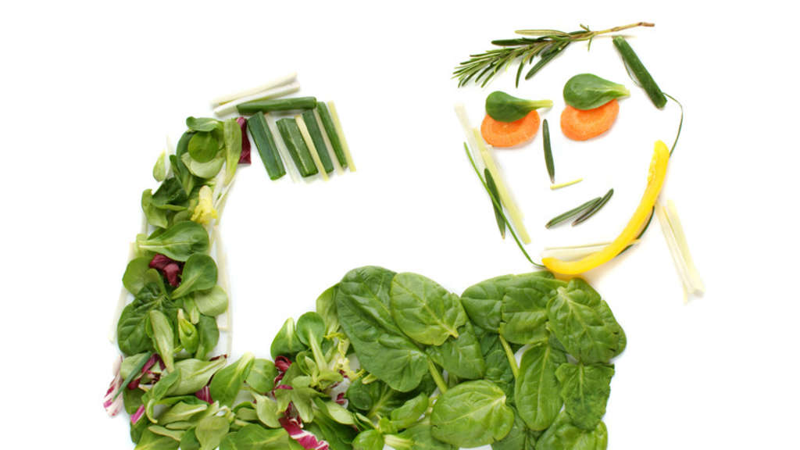

Bienfaits :
Réduction
Du cholestérol
De l’hypertension
Des problèmes cardiovasculaires
Du diabète type 2
De l’obésité
De la constipation
Des cancers du tube digestif

Slide 6
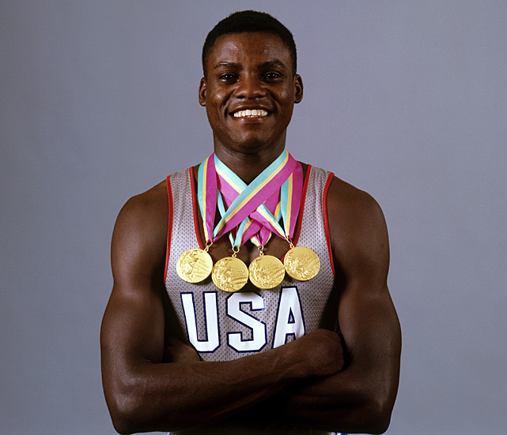
Carl Lewis :
Il a remporté 10 médailles olympiques, dont 9 en or
« C’est un mythe que les muscles, la force et l’endurance nécessitent la consommation de grandes quantités d’aliments d’origine animale. Ce mythe a commencé avant que quelqu’un ait même parlé de protéines. »

Slide 7
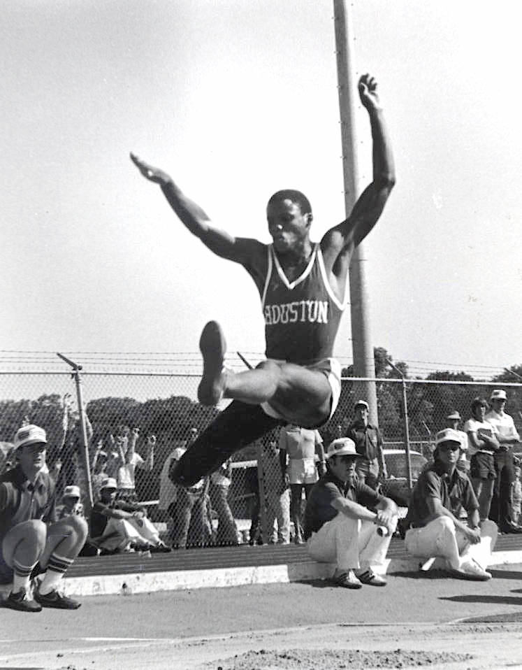
Carl Lewis :
Records
• Ancien détenteur des records du monde du 100 m et du relais 4 × 100 m
• Actuel détenteur du record du monde du saut en longueur

Slide 8
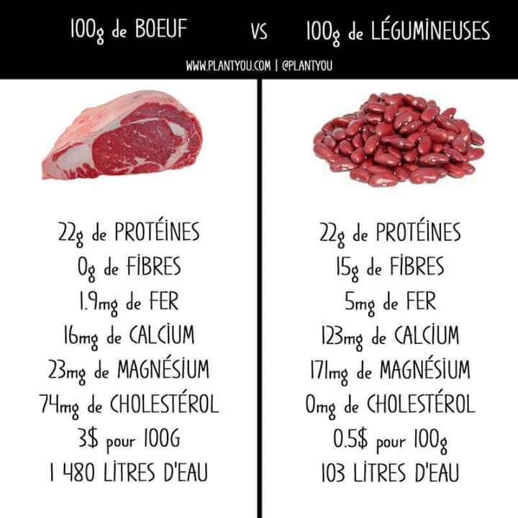

Slide 9
Les bienfaits du végétalisme sur l’environnement

Slide 10
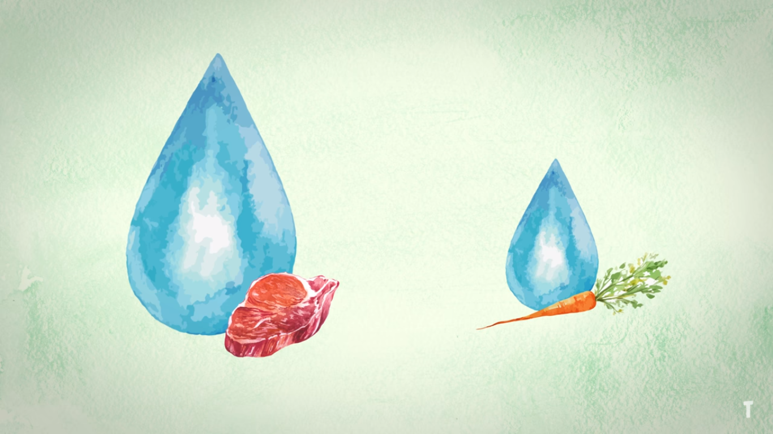

Slide 11
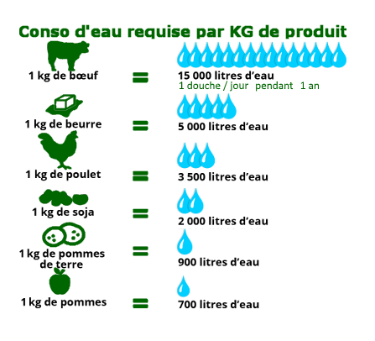

Slide 12


Slide 13
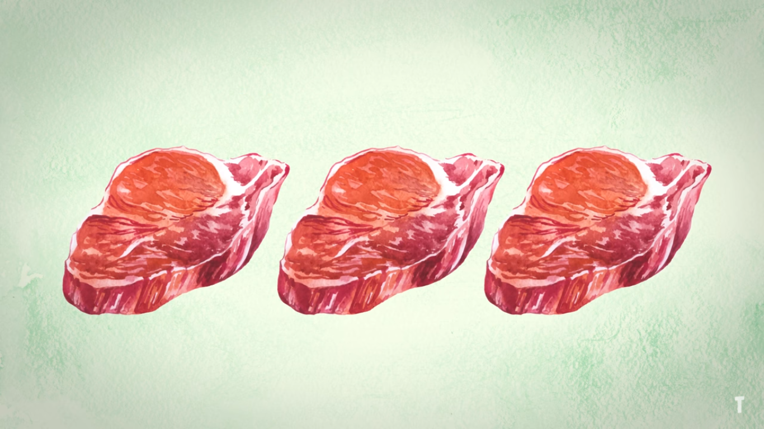

Slide 14


Slide 15


